Slide 1


Implémentez un modèle de scoring
Formation Data Scientist – Projet 7
Octave POUILLOT Aout 2023

Slide 2
Sommaire
Mission & Dataset
Architecture globale
Modélisation
Démarche
MLFlow
Résultats
Déploiement
API
Dashboard
Data Drift
Démonstration

Slide 3
Mission
Société financière "Prêt à dépenser", propose des crédits à la consommation pour des personnes ayant peu ou pas d'historique de prêt.
Objectifs :
Construire un modèle de scoring pour prédire la probabilité de faillite d'un client
Construire un dashboard interactif pour les gestionnaires de la relation client
Mettre en production le modèle de scoring à l’aide d’une API, ainsi que le dashboard interactif qui appelle l’API pour les prédictions
Notes:
Interpréter les prédictions faites par le modèle
Améliorer la connaissance client des chargés de relation client

Slide 4
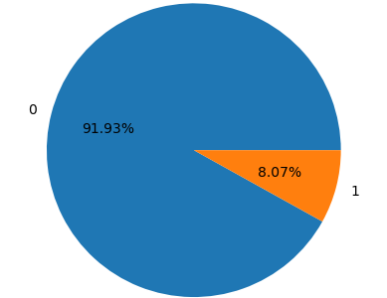
Dataset
Deux dataset utilisés, disponible sur Kaggle :
Application_train | Application_test
Avec target | Sans target
307 511 lignes (clients) | 48 744 lignes (clients)
122 features | 121 features

Slide 5








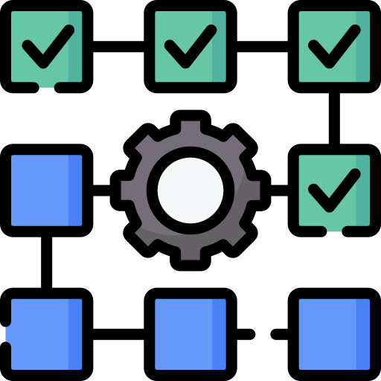





Architecture Globale

Slide 6
Modélisation
démarche
Mlflow
Résultats

Slide 7
Modélisation - Démarche
Utiliser et adapter des kernel Kaggle
analyse exploratoire
préparation des données
feature engineering
Kernel utilisés :
credit-default-risk
predict-score-credit
Equilibrage :
Smote
class_weight
Métriques :
Job_score = (10 * FNR) + FPR
ROC AUC
Training time
Score Global : time + 2 * roc auc + 2 * job_score

Slide 8
Modélisation - Démarche
1ère sélection
Logisitc Regression
Optimisation
Hyperparamètres
Analyse
Interprétabilité
Decision Tree
Linear Discriminant Analysys
Gradient Boosting
XGBoost
LigthBoost
Adaboost
Random Forest
Pipeline
GridSearch
Calcul scores
Comparaison score
Sélection du modèle
Calcul du score global
Enregistrement du modèle automatique
Logisitc Regression
XGBoost
LigthBoost
CrossValidation

Slide 9
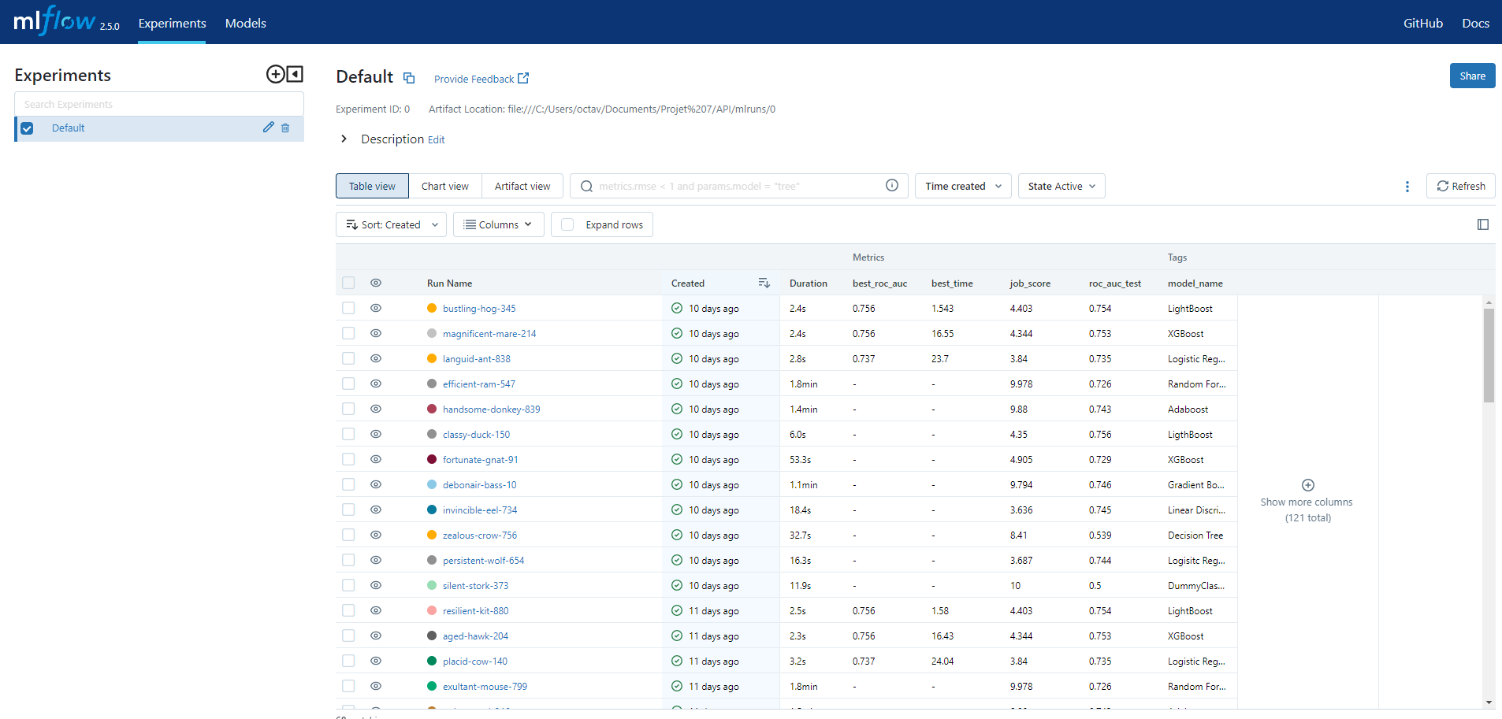
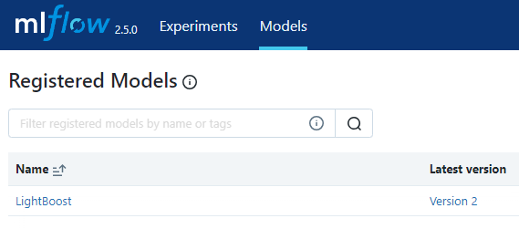
Modélisation -
Fonction tracking :
Model
Metrics
Fonction Register:
Save model
Serveur et stockage en local

Slide 10
Modélisation - Résultats
Model Name | Roc auc score | Job score | Time
DummyClassifier | 0.5 | 10 | 11.9s
Logisitc Regression | 0.744 | 3.687 | 16.3s
Decision Tree | 0.539 | 8.41 | 32.7s
Linear Discriminant Analysys | 0.745 | 3.636 | 18.4s
Gradient Boosting | 0.746 | 9.794 | 1.1min
XGBoost | 0.729 | 4.905 | 53.3s
LigthBoost | 0.756 | 4.35 | 6.0s
Adaboost | 0.743 | 9.88 | 1.4min
Random Forest | 0.726 | 9.978 | 1.8min

Slide 11
Modélisation - Résultats
Model Name | Roc auc score | Job score | Time |  | Score Total
Logistic Regression | 0.737 | 3.84 | 23.7 |  | 2.983
XGBoost | 0.756 | 4.344 | 16.55 |  | 2.706
LightBoost | 0.756 | 4.403 | 1.543 |  | 3.632

Slide 12
Déploiement
API
Dashboard

Slide 13
Déploiement API
FastAPI
GitHub
Pytest
Actions
Azure

Slide 14
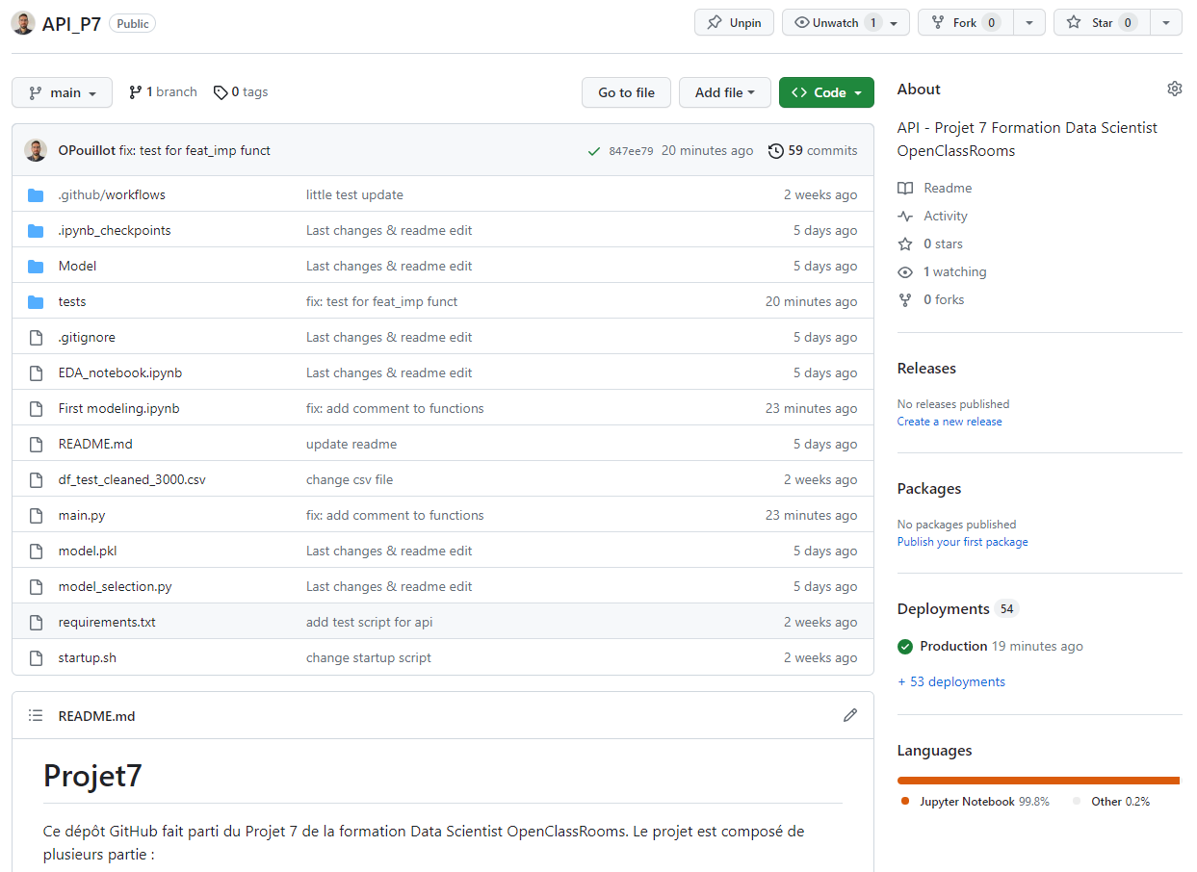
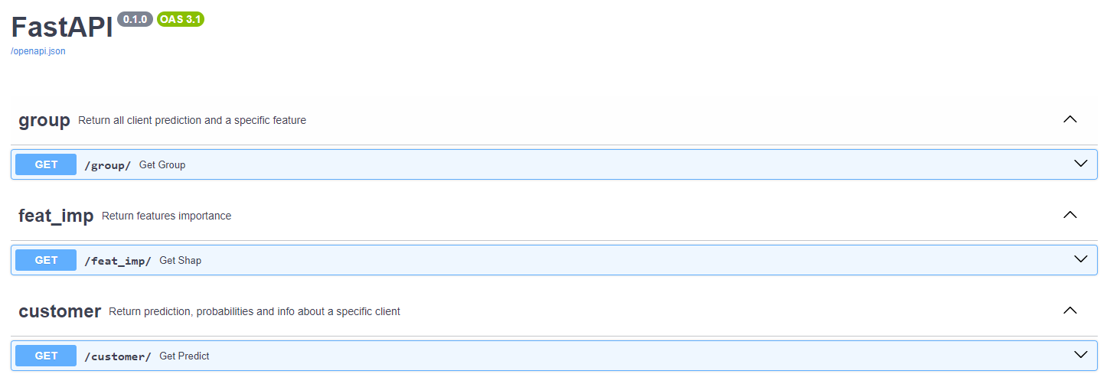
Déploiement - API
FastAPI :
Chargement des données
Chargement du model
3 Fonctions
Pytest
GitHub

Slide 15
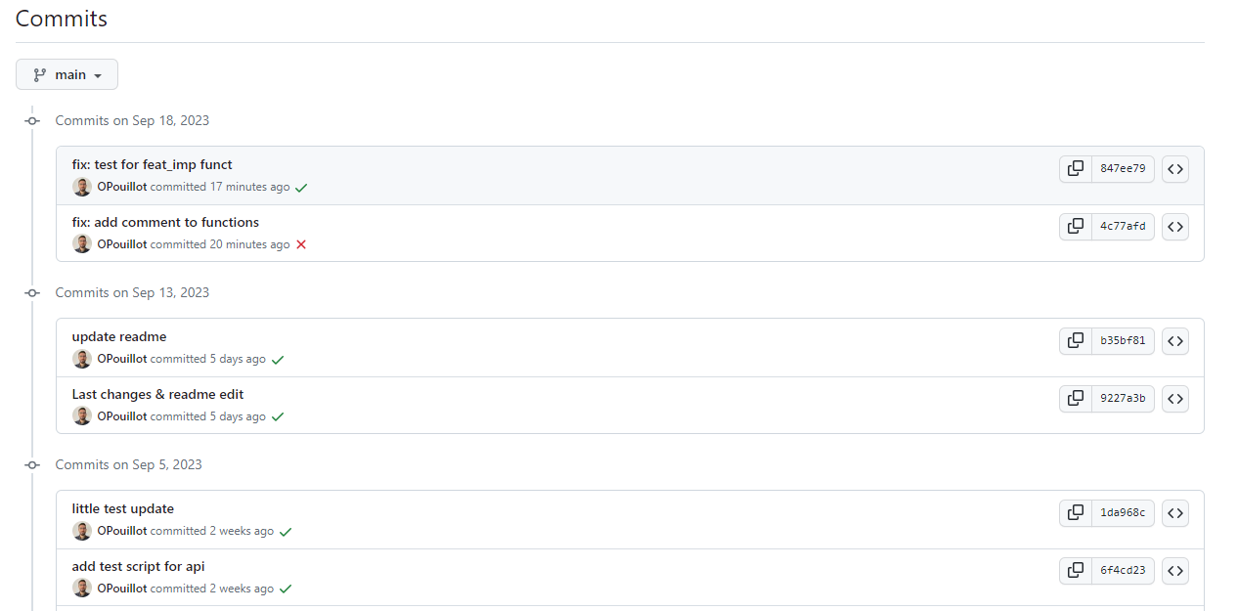
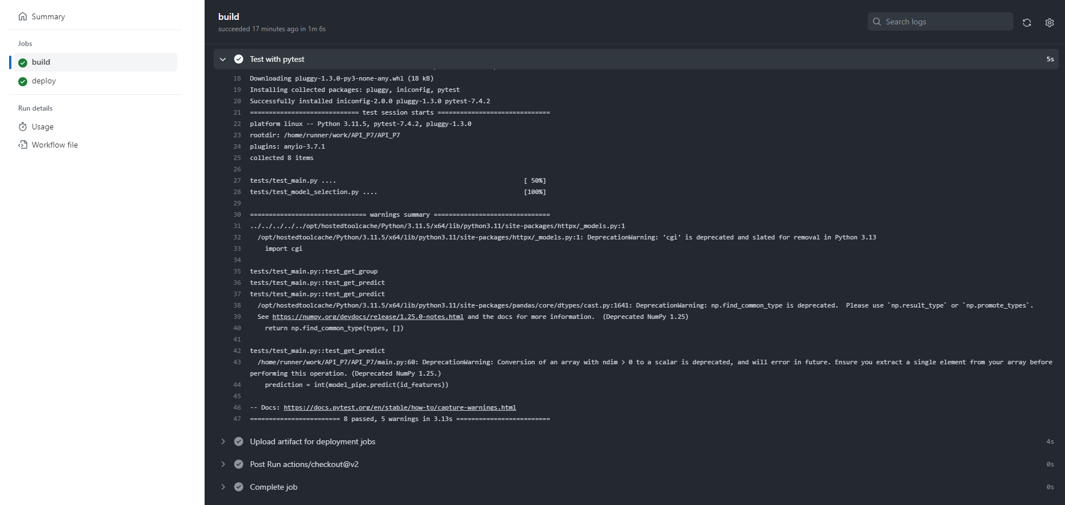
Déploiement - API
GitHub Actions
Build
Install env
Tests
Deploy
if build passed
Azure deploy

Slide 16
Déploiement Dashboard
Streamlit
GitHub
Pytest
Actions

Slide 17
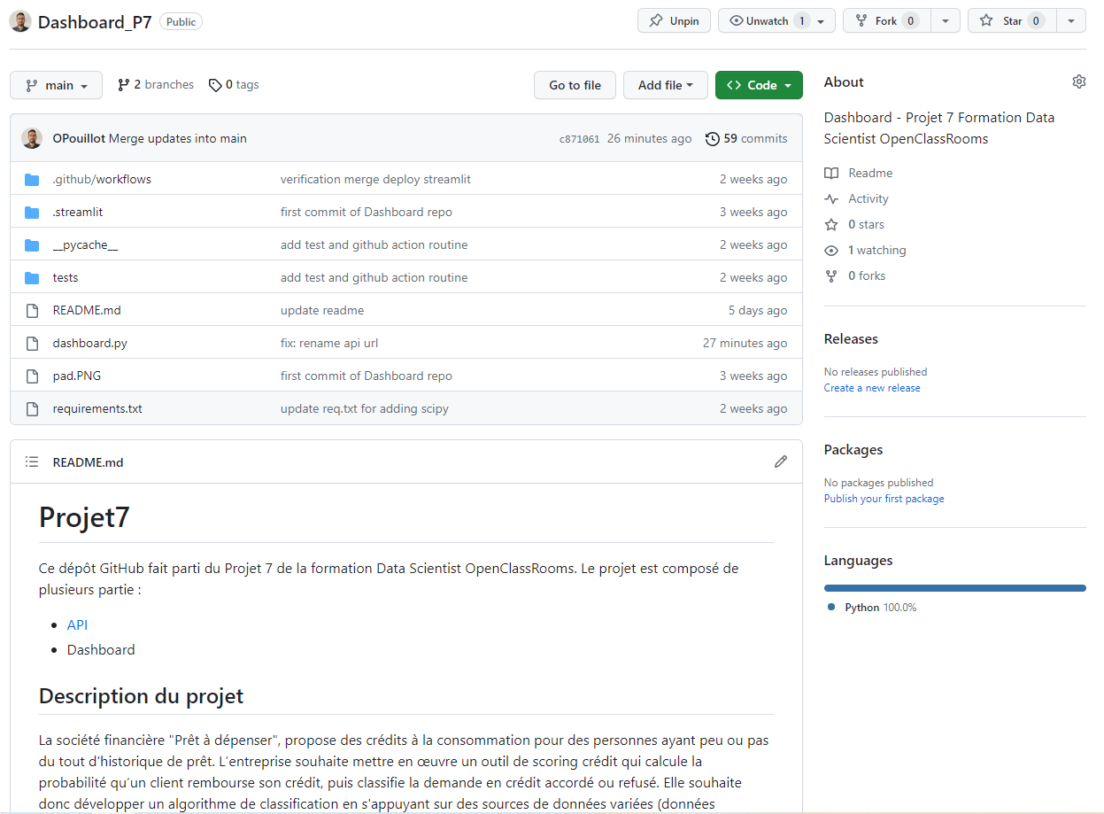
Déploiement - dashboard
Streamlit :
Info prêt
Données client
Ensemble clients
Pytest
GitHub

Slide 18
Déploiement - Dashboard
Push updates :
Build
Install env
Tests
Merge on main
if build passed
main
updates
push
Actions

Slide 19
Data Drift
Evidently AI

Slide 20
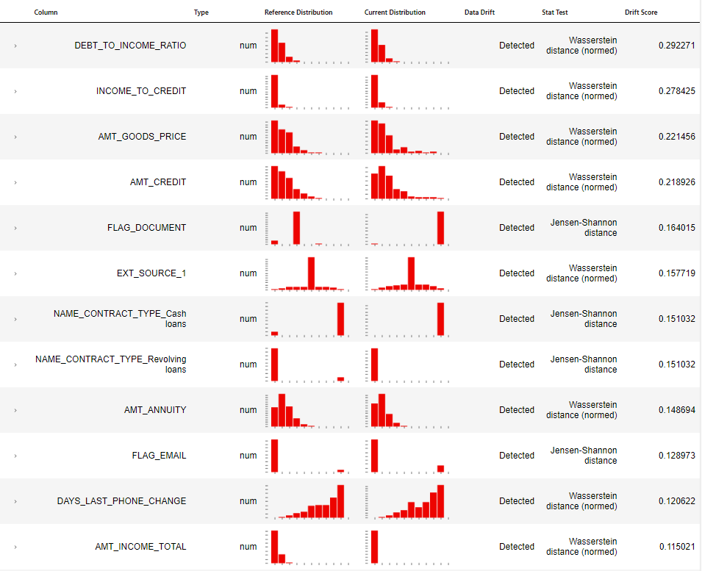
Data Drift
Dataset train et test cleaned (207 features)
Sample : 10 000
Drift : 5.8% du dataset (12 features)
Niveau de vie et pouvoir d’achat
revenus annuels
Crédit demandé
Patrimoine
…
Seuil maximum ➔ actualiser la modélisation par rapport à des variables comme l’inflation et le PIB.

Slide 21
Démonstration !
➔ Vers le Dashboard
Vers l’API

